Slide 1
4.4-1 数据库规范化设计
——函数依赖

Slide 2
【本节学习目标】
理解数据库规范化设计的意义
理解非规范关系在数据操作中出现的问题
理解函数依赖与关系属性

Slide 3
一、为什么需要规范化数据库设计？
减少数据库中的冗余数据，尽量使同一数据在数据库中仅保存一份，有效降低维护数据一致性的工作量。
设计合理的表间依赖关系和约束关系，便于实现数据完整性和一致性。
设计合理的数据库结构，便于系统对数据高效访问处理。

Slide 4
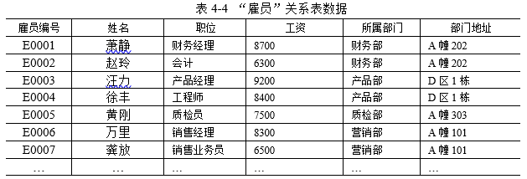
二、非规范化关系表的数据操作问题
例“雇员”关系表的模式语句及其数据如下所示：
雇员 （雇员编号，姓名，职位，工资，所属部门，部门地址）
Notes:
计算机又称电脑。任何计算机，不管它是什么类型，都是由程序指令控制机器操作，完成特定工作任务。

Slide 5
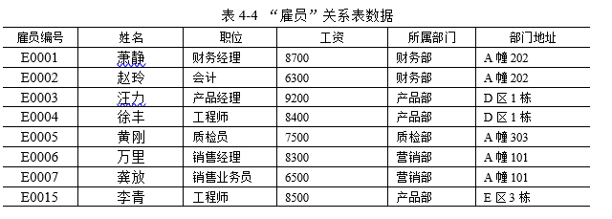
1.“雇员”关系表数据插入操作
例1 新入职的雇员“李青”分配到“产品部”。对雇员关系表执行如下插入数据SQL语句。
Insert Into Employee Values(‘E0015’,‘李青’,‘工程师’，8500,‘产品部’,‘E区3栋’)；
问题：产品部的地点信息出现不一致。

Slide 6
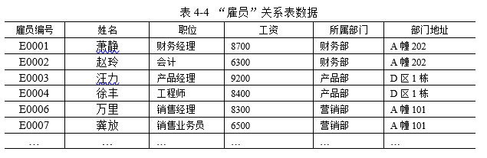
2.“雇员”关系表数据删除操作
例2 从表4-4所示的雇员关系表中，删除雇员编号为“E0005”的雇员数据。
问题：在该关系表中，“质检部”信息就再也没有了。

Slide 7
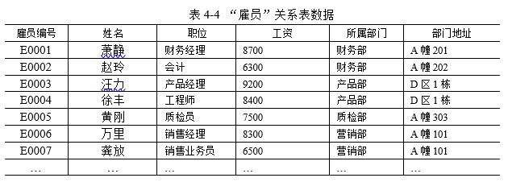
3.“雇员”关系表数据修改操作
例3 在表4-4所示的雇员关系表中，修改“萧静”雇员所在财务部的地址为“A幢201”。
问题：在该关系表中，“财务部”地址数据不一致。

Slide 8
4.“雇员”关系表数据访问操作存在的异常
插入数据异常
删除数据异常
修改数据异常
5.“雇员”关系表数据访问操作异常的原因
同一关系中存在多个主题信息，如“雇员信息”、“部门信息”
关系表中存储冗余数据，如多个雇员数据记录中有相同部门信息
结论:不规范的关系表可能存在数据冗余，引出数据访问操作异常现象，难以使数据库保持数据的一致性。

Slide 9
数据库表规范化设计是指在数据库中减少数据冗余和定义一个规范的表间结构，实现数据完整性与一致性。
所谓数据冗余是指一组数据重复出现在数据库的多个表中。在数据库设计中，尽量避免表间的重复数据列。
规范化数据库设计为数据库系统带来如下益处：
冗余数据被消除，同一数据在数据库中仅保存一份，有效降低维护数据一致性的工作量。
设计合理的表间依赖关系和约束关系，便于实现数据完整性和一致性。
设计合理的数据库结构，便于系统对数据高效访问处理。

Slide 10
一、函数依赖理论
函数依赖（Functional Dependency)是数据依赖的一种，它反映属性或属性组之间相互依存、互相制约的关系，即反映现实世界的数据约束关系
在函数依赖理论中，定义下列符号：R表示一个关系的模式，U = {A₁，A₂，…，A_{n}}是R的所有属性的集合，F 是R 中函数依赖的集合，r是R 所取的值，t[X]表示元组t在属性X上的取值。
Notes:
计算机又称电脑。任何计算机，不管它是什么类型，都是由程序指令控制机器操作，完成特定工作任务。

Slide 11
函数依赖的定义
定义：设有一关系模式R（U），X和Y为其属性U的子集，即 ， 设t，s是关系R中的任意两个元组，如果t [X] = s[X]，则t [Y] = s[Y]。那么称Y函数依赖于X，或X函数决定Y。也可称 在关系模式R（U）上成立。
一个函数依赖要能成立，不但要求关系的当前值都能满足函数依赖条件，而且还要求关系的任一可能值都能满足函数依赖条件。对于当前关系r的任意两个元组，如果X值相同，则要求Y值也相同。即有一个X值就有一个Y值与之对应。或者说，Y值由X值决定，因而这种依赖称为函数依赖。

Slide 12
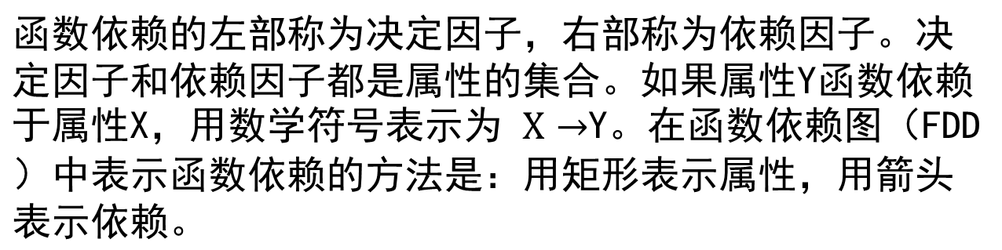
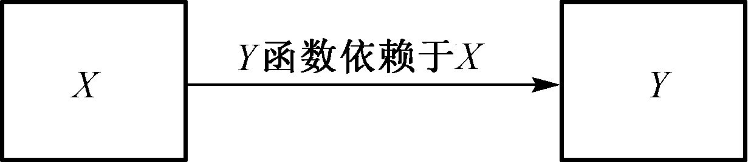

Slide 13
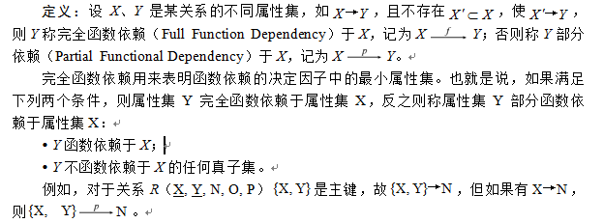
部分函数依赖

Slide 14
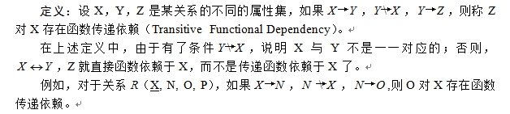
属性传递依赖

Slide 15
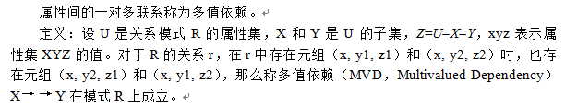
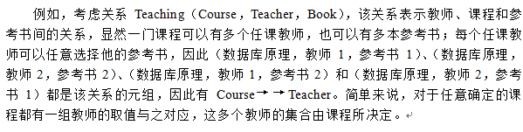
多值依赖
Notes:
计算机又称电脑。任何计算机，不管它是什么类型，都是由程序指令控制机器操作，完成特定工作任务。

Slide 16
本节学习结束！

